Slide 1
Matemática
VOLUME 9
Unidade 6
Relações métricas no triângulo retângulo e circunferência

Slide 2
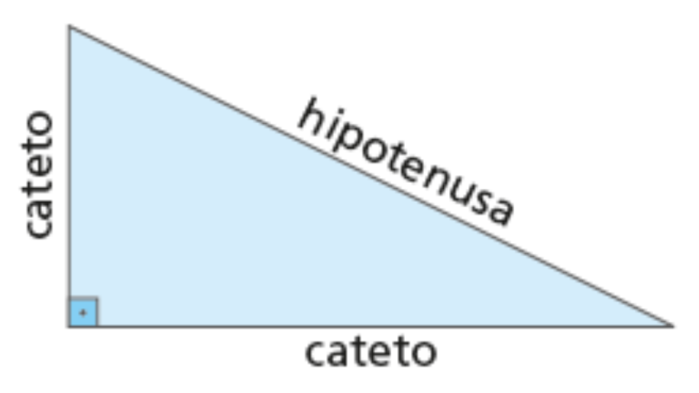
Relações métricas no triângulo retângulo
É aquele que tem um ângulo reto.
O lado oposto ao ângulo reto chama-se hipotenusa.
Os lados que formam o ângulo reto chamam-se catetos.

Slide 3
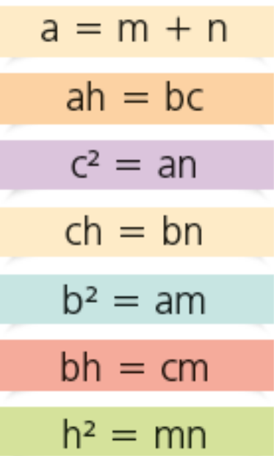
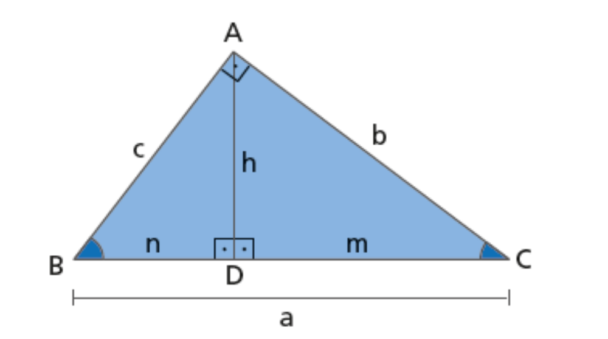
Relações métricas no triângulo retângulo
Em qualquer triângulo retângulo, a altura relativa à hipotenusa divide o triângulo em dois outros triângulos retângulos, semelhantes ao triângulo dado e semelhantes entre si.

Slide 4
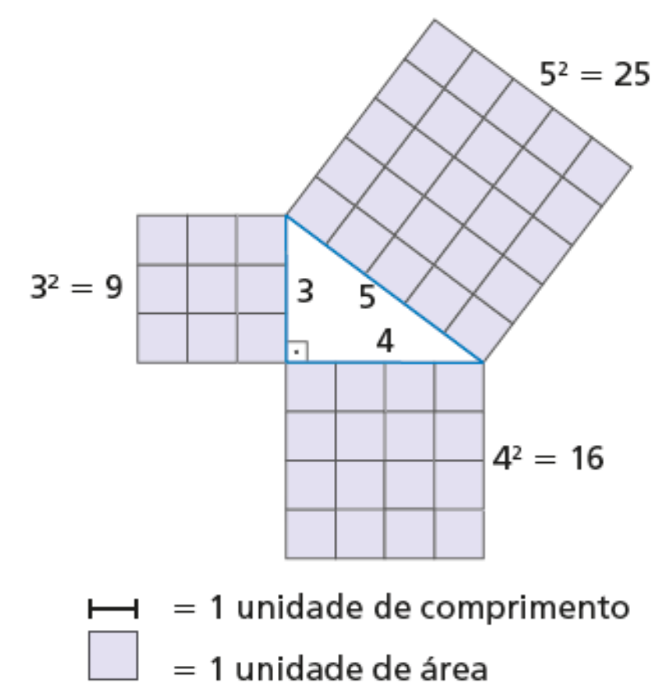
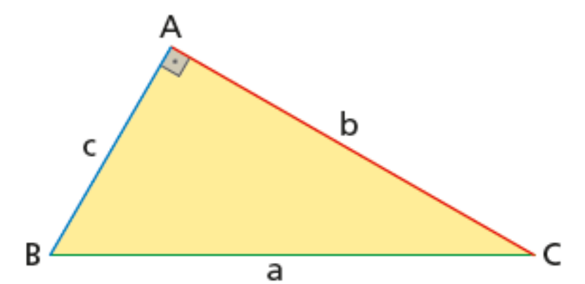

Teorema de Pitágoras
Em um triângulo retângulo qualquer, o quadrado da medida da hipotenusa é igual à soma dos quadrados das medidas dos catetos.
A área do quadrado construído sobre a hipotenusa é igual à soma das áreas dos quadrados construídos sobre os catetos.

Slide 5
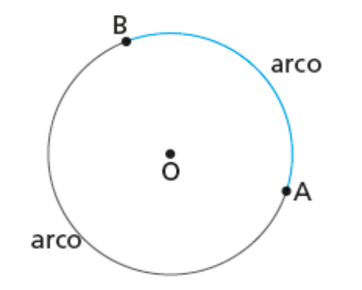
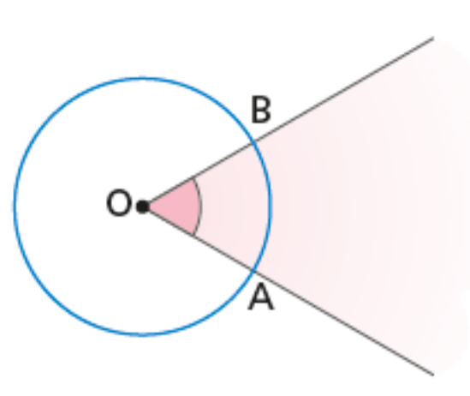

Arco de circunferência e ângulo central
Esses pontos dividem a circunferência em duas partes e cada uma dessas partes é chamada arco de circunferência.
Qualquer ângulo que tenha o vértice no centro de uma circunferência é denominado ângulo central.

Slide 6
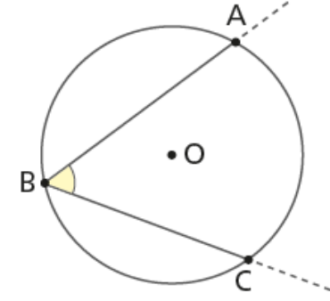
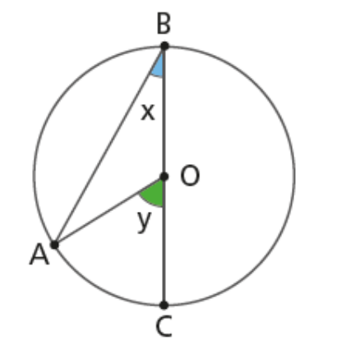
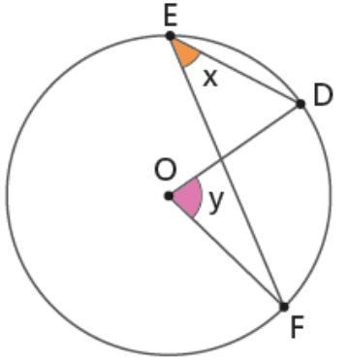
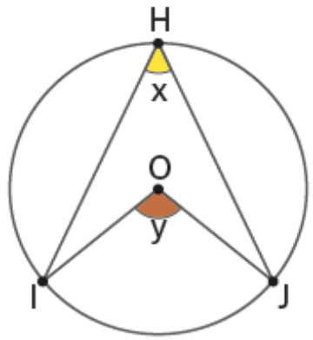

Ângulos centrais e ângulos inscritos na circunferência
Chamamos de ângulo inscrito todo ângulo cujo vértice está sobre a circunferência e os lados passam por outros pontos distintos dessa circunferência.
Em uma circunferência, quando um ângulo central e um ângulo inscrito correspondem a um mesmo arco, a medida do ângulo central é o dobro da medida do ângulo inscrito.

